Slide 1
แนวคิดเรื่อง การจัดการความเสี่ยง สมัยใหม่
อิสริยะ สัตกุลพิบูลย์ (อาจารย์ยาส)
riskx.teachable.com

Slide 3
รู้จักความเสี่ยง

Slide 4
นิสิตเห็นด้วยหรือไม่?
ความเสี่ยงนั้นอันตราย
เห็นด้วย
ไม่เห็นด้วย
A
B
0

Slide 5
นิสิตเห็นด้วยหรือไม่?
เราต้องกำจัดความเสี่ยงทุกประเภทให้หมดไป
เห็นด้วย
ไม่เห็นด้วย
A
B
0

Slide 6
นิสิตเห็นด้วยหรือไม่?
เราต้องกำจัดความเสี่ยงทุกประเภทให้หมดไป ไม่ว่าจะมีค่าใช้จ่ายมากแค่ไหนก็ตาม
เห็นด้วย
ไม่เห็นด้วย
A
B
0

Slide 7
ปรับวิธีคิดซะใหม่!
ใช่ว่าทุกความเสี่ยงจะเป็นอันตราย
เราจึงไม่จำเป็นต้องกำจัดความเสี่ยงทุกประเภทให้หมดไป
โดยการจัดการความเสี่ยงนั้นจะต้องมีค่าใช้จ่ายที่เหมาะสม

Slide 8
ความหมายเดิม ๆ ของความเสี่ยง...
From Merriam-Webster Dictionary…
(n.) A situation involving exposure to danger
(v.) Expose (someone or something valued) to danger, harm, or loss.

Slide 9
จริง ๆ แล้ว “ความเสี่ยง” ตามความหมายของ การจัดการความเสี่ยงสมัยใหม่คืออะไรกันแน่?
ความเสี่ยงไม่ได้เป็นต้นทุน (Cost) เสมอไป
Risk is an uncertainty arising from the possible occurrence of given events.
Source: https://www.irmi.com/online/insurance-glossary/terms/r/risk.aspx
ความเสี่ยงคือความไม่แน่นอนที่เกิดจากเหตุการณ์หลาย ๆ เหตุการณ์ที่อาจเกิดขึ้นได้

Slide 10
ความเสี่ยงส่วนบุคคล

Slide 11
ความเสี่ยงส่วนบุคคล 6 ประเภท: HCD-FPL Framework
Health สุขภาพ ความทุพลภาพ
ป่วยน้อย ป่วยหนัก/นาน อุบัติเหตุ พิการ จิตเสื่อม
Finance การเงิน
เข้าถึงแหล่งทุนไม่ได้ เงินไม่พอ เงินแพง ผลตอบแทนจากการลงทุนต่ำ/ผันผวน รายจ่ายเพิ่ม/ผันผวน จ่ายภาษีแพง
Career การเรียน อาชีพ
เลือกสายผิด เลือกอาชีพผิด รายได้น้อย/ผันผวน ตกงาน
Property ทรัพย์สิน
พัง เสีย หาย มูลค่าตก ถูกโจรกรรมข้อมูล
Death การเสียชีวิต
ตัวเองตาย คนรอบข้างตาย ตายเร็ว ตายช้า
Liability ความรับผิด
ถูกฟ้อง ถูกไล่ออก ถูกปรับ เข้าคุก ประหารชีวิต

Slide 12
ความเสี่ยงธุรกิจ

Slide 13
ทำไมบริษัทต้องจัดการความเสี่ยง?
สองเหตุผล
เพื่อไม่ให้เสียโอกาสเวลามีโปรเจคทำเงินเข้ามา (ป้องกันการ under-investment)
เพราะเวลาบริษัทล้มละลายจะมีต้นทุนสูง (จ่ายพนักงาน ผู้บริหาร การขายสินทรัพย์ทอดตลาด ค่าทนาย ฯลฯ)

Slide 15
กรอบการวิเคราะห์ความเสี่ยงธุรกิจเบื้องต้น
รู้จักธุรกิจ
ระบุปัจจัยเสี่ยง
(Risk Identification)
ประเมินความเสี่ยงออกมาเป็นตัวเลข
(Risk Quantification)
จัดลำดับความเสี่ยงตามลำดับความสำคัญ
(Risk Prioritization)

Slide 16
ความเสี่ยงของธุรกิจ 4 ประเภท: S-F-O-C Framework
Strategic ความเสี่ยงเชิงกลยุทธ์
ข้อมูลไม่ดี ข้อมูลไม่พอ เลือกกลยุทธ์พลาด ปรับตัวได้ช้า demand ไม่พอ แข่งขันสูง ราคาผันผวน เศรษฐกิจแย่ เทคโนโลยีเปลี่ยนเร็ว ถูกซื้อกิจการ เสื่อมเสียชื่อเสียง/brand ปัญหาการเมือง
Operation ความเสี่ยงด้านการปฏิบัติการ
People: คนไม่พอ คนไม่เก่ง คนออกเยอะ คนโกง
Process: ระบบไม่ทำงาน ระบบไม่มีประสิทธิภาพ
Disruption: ไฟไหม้ พายุเข้า น้ำท่วม โดนโจรกรรมข้อมูล
Financial ความเสี่ยงด้านการเงิน
เข้าถึงแหล่งทุนไม่ได้ เงินไม่พอ เงินแพง ผลตอบแทนจากการลงทุนต่ำ/ผันผวน รายจ่ายเพิ่ม/ผันผวน จ่ายภาษีแพง หมุนเงินไม่ทัน/สภาพคล่องต่ำ
Compliance ความเสี่ยงด้านกฎหมาย
กฎหมายหรือระเบียบเปลี่ยน ถูกฟ้อง ถูกปรับ เข้าคุก ปิดบริษัท

Slide 17
ความเสี่ยงเหล่านี้ควรเป็นความเสี่ยงประเภทไหน?
ความเสี่ยง | Strategic | Financial | Operational | Compliance
เสื่อมเสียชื่อเสียง / brand หมดมูลค่า
เศรษฐกิจตกต่ำ
การแข่งขันสูงขึ้น
ไม่สามารถเข้าถึงแหล่งเงินทุนได้
ไม่สามารถดึงคนเก่ง ๆ เข้ามาอยู่กับบริษัทได้นาน ๆ
น้ำท่วมบริษัทที่เราสั่งซื้อสินค้าประจำ
สินค้าที่ขายทำให้ลูกค้าป่วยต้องเข้าโรงพยาบาลหลายคน

Slide 18
Read Deloitte’s Paper in Detail
Read the full paper and/or the summary

Slide 19
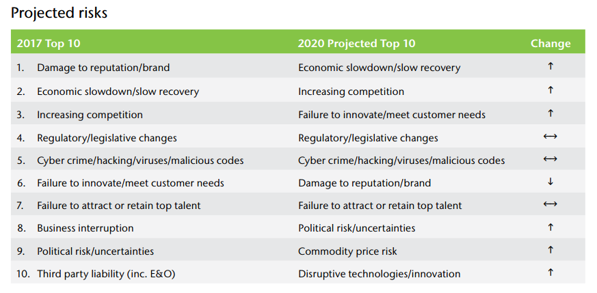
ที่มา: Global Risk Management Survey 2017

Slide 20
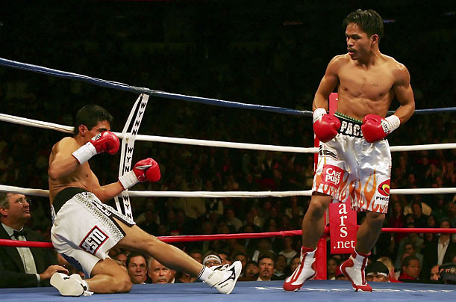
การจัดการความเสี่ยง

Slide 21
การจัดการความเสี่ยงคืออะไร?
กระบวนการระบุและวิเคราะห์เหตุการณ์ที่มีความไม่แน่นอน
... และการกระทำเพื่อลดระดับผลกระทบ
... ทั้งทางการเงินและไม่ใช่การเงิน
... ด้วยต้นทุนที่สมเหตุสมผล

Slide 22
กลยุทธ์การจัดการความเสี่ยง 4 วิธี: MART Framework
โอกาส
เกิดบ่อย
Mitigate (ลด)
Avoid (เลี่ยง)
โอกาส
เกิดต่ำ
Retain (รับ)
Transfer (โอน)
ความเสียหายต่ำ
ความเสียหายสูง

Slide 23
โอนความเสี่ยง... แล้วความเสี่ยงไปไหน?
ความเสี่ยงส่วนบุคคล
ความเสี่ยงธุรกิจ
ถ่ายโอนความเสี่ยง
อุตสาหกรรมประกันภัย
รวบรวมและซึมซับ
ความเสี่ยง

Slide 24
โอนความเสี่ยง... แล้วความเสี่ยงไปไหน?
ความเสี่ยงส่วนบุคคล
ความเสี่ยงธุรกิจ
แลกเปลี่ยน (Trade) ความเสี่ยง
ระหว่างบุคคลหรือธุรกิจด้วยกันเอง
โดยผ่านสถาบันการเงิน

Slide 25
การประกันภัย และ สถาบันการเงินอื่น ๆ
การประกันภัย | สถาบันการเงินอื่น ๆ
หน้าที่หลัก: รวบรวมและดูดซับความเสี่ยงต่าง ๆ ที่โอนมา ผลิตภัณฑ์หลัก: กรมธรรม์ประกันภัย ผู้เล่นหลักในอุตสาหกรรม: บริษัทประกันภัย (ประกันชีวิต ประกันสุขภาพ ประกันวินาศภัย) บริษัทประกันภัยต่อ | หน้าที่หลัก: เป็นตัวกลางแลกเปลี่ยนเงินและความเสี่ยงจากที่หนึ่งไปอีกที่หนึ่ง ผลิตภัณฑ์หลัก: ตราสารต่าง ๆ เช่น เงินกู้ ตราสารหนี้ หลักทรัพย์ ตราสารอนุพันธ์ ผู้เล่นหลักในอุตสาหกรรม: ธนาคารพาณิชย์ วาณิชธนกิจ กองทุน เฮดจ์ฟันด์

Slide 26
ผลิตภัณฑ์ประกันภัยและการเงินเริ่มมีความสอดคล้องกัน
ART
Securitization
Insurance-linked Securities
Insurance-linked Derivatives
Catastrophe Bonds
Etc.
ผลิตภัณฑ์การประกันภัย
ผลิตภัณฑ์ทางการเงิน

Slide 27
Key Takeaways
ใช่ว่าทุกความเสี่ยงจะเป็นอันตราย
เราจึงไม่จำเป็นต้องกำจัดความเสี่ยงทุกประเภทให้หมดไป
วิธีจัดการความเสี่ยงได้แก่ ลด เลี่ยง รับ โอน
โดยการจัดการความเสี่ยงนั้นจะต้องมีค่าใช้จ่ายที่เหมาะสม

Slide 28
การวิเคราะห์ และการจัดการความเสี่ยง ของบริษัทประกันภัย
อิสริยะ สัตกุลพิบูลย์ (อาจารย์ยาส)
riskx.teachable.com

Slide 29
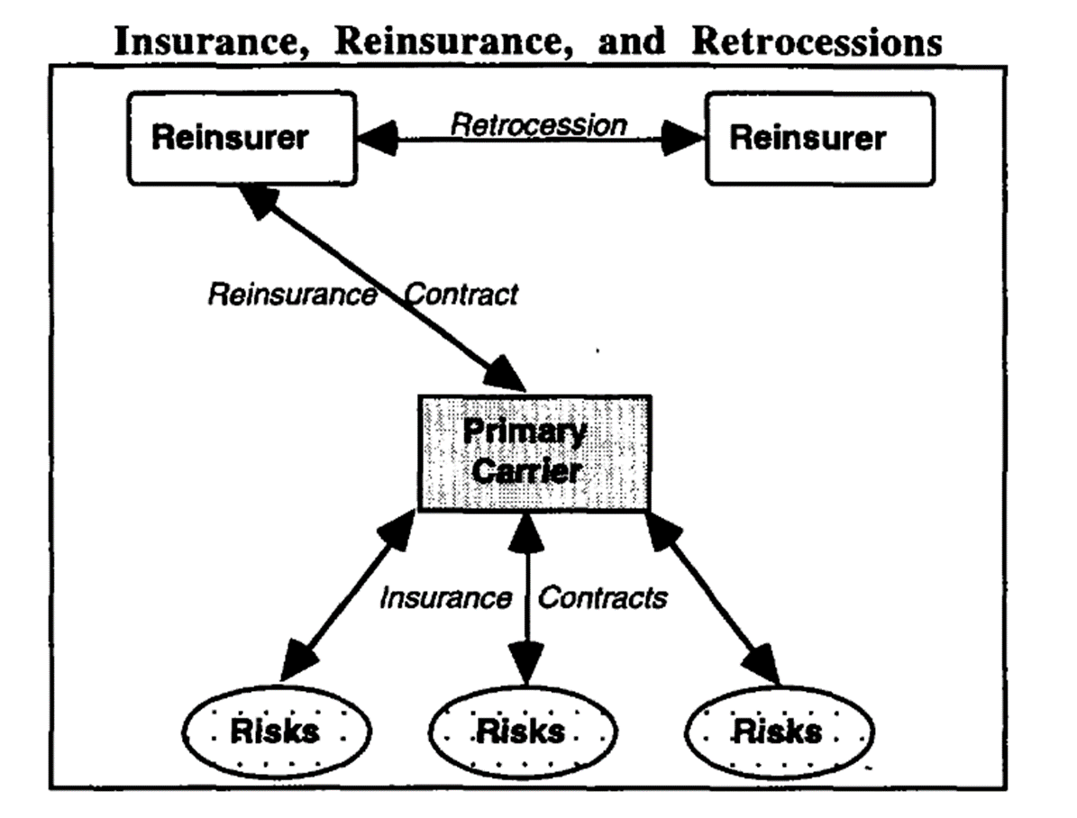

Slide 31
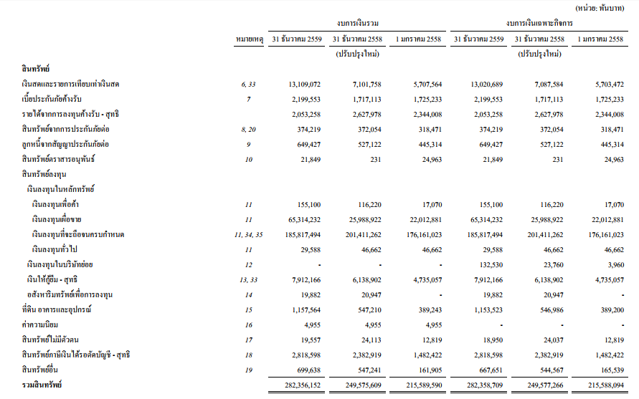

Slide 32
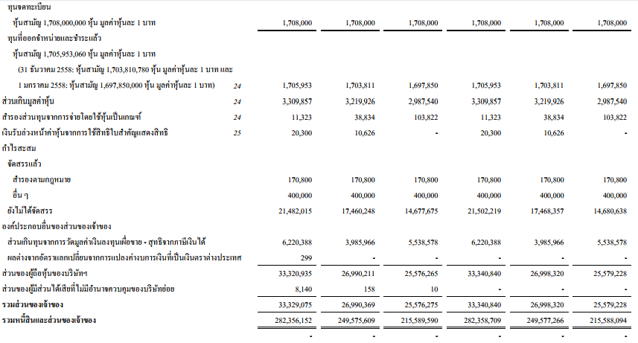

Slide 33
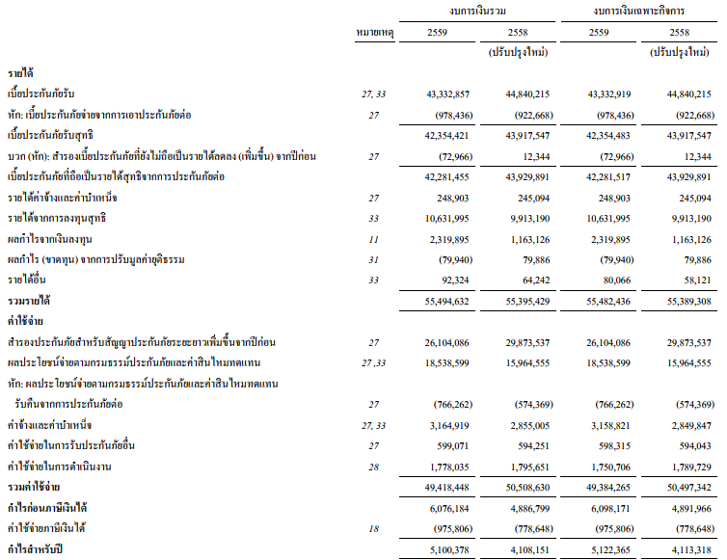

Slide 34
ความแตกต่างระหว่างธุรกิจประกันชีวิตและประกันวินาศภัย
 | ประกันชีวิต | ประกันวินาศภัย
สิ่งที่คุ้มครอง | คุ้มครองชีวิตคน | คุ้มครองทรัพย์สิน ความรับผิด สุขภาพและอุบัติเหตุ
เหตุการณ์ที่ทำให้ประกันจ่าย | จ่ายเมื่อตาย | จ่ายเมื่อเกิดเหตุการณ์ที่กำหนดในสัญญาอาจจะมีหลายเหตุการณ์ก็ได้ (Multi-Peril)
ระยะเวลาคุ้มครอง | คุ้มครองระยะสั้นหรือระยะยาวก็ได้ | คุ้มครองระยะสั้น
จ่ายเมื่อไหร่ / จ่ายเท่าไหร่ | ทราบแน่นอนล่วงหน้าว่าจะต้องจ่ายเท่าไหร่ (sum insured) แม้ว่าเวลาที่จะจ่าย (เวลาตาย) จะไม่แน่นอน | ไม่ทราบแน่นอนว่าจะต้องจ่ายเมื่อไหร่หรือจ่ายเท่าไหร่
ภัยพิบัติร้ายแรง | ไม่ค่อยมีเหตุการณ์ที่เป็นภัยพิบัติร้ายแรง (คนตายพร้อม ๆ กันหลายแสนหรือหลายล้านคน) | สามารถเกิดเหตุการณ์ที่เป็นภัยพิบัติร้ายแรงได้ (ทรัพย์สินเสียหายพร้อม ๆ กัน ฯลฯ)
การออมการลงทุน | อาจจะมี feature ของเงินออมหรือการลงทุนพ่วงกับความคุ้มครองได้ | มี feature ของการคุ้มครองอย่างเดียว
การลดหย่อนภาษี | ลดหย่อนภาษีเงินได้บุคคลธรรมดาได้ | ลดหย่อนภาษีไม่ได้ (ในขณะนี้)

Slide 35
Let’s Debate!!!
แบ่งห้องเป็นสองฝั่ง ซ้ายกับขวา
ทั้งซ้ายและขวา ให้จับคู่กัน (ถ้าไม่มีคู่ให้จับสามหรือทำเดี่ยว)
ให้เวลาคิด 10 นาที เสร็จแล้วจะสุ่มฝั่งละ 1-2 ทีมมา Present คำตอบหน้าห้อง
ฝั่งซ้าย… จงเขียนความเสี่ยงที่บริษัทประกันชีวิตจะต้องเผชิญ 10 ความเสี่ยง
+ ประเมินโอกาส + ความรุนแรง และความสำคัญ
ฝั่งขวา… จงเขียนความเสี่ยงที่บริษัทประกันวินาศภัยจะต้องเผชิญ
10 ความเสี่ยง + ประเมินโอกาส + ความรุนแรง และความสำคัญ

Slide 36
ความเสี่ยงที่บริษัทประกันเผชิญ
Underwriting Risk
Catastrophe Risk
Investment Risk
Liquidity Risk
Strategic Risk
Financial Risk
Operational Risk
Compliance Risk

Slide 37
การกำกับดูแลกิจการประกันภัย
จุดประสงค์หลักของการกำกับดูแลกิจการประกันภัยของรัฐบาล
ทำยังไงไม่ให้บริษัทประกันภัยล้ม (Remain Solvent)
จุดประสงค์รอง ๆ ได้แก่ การออก License การกำหนดราคาเบี้ยประกัน การสร้าง Residual Market การส่งเสริมการแข่งขัน การให้ความรู้สาธารณชนเกี่ยวกับการประกันภัยและการจัดการความเสี่ยง การเผยแพร่ข้อมูลของบริษัทสู่สาธารณชน พัฒนาศักยภาพด้านเทคโนโลยีและฐานข้อมูล ฯลฯ

Slide 38
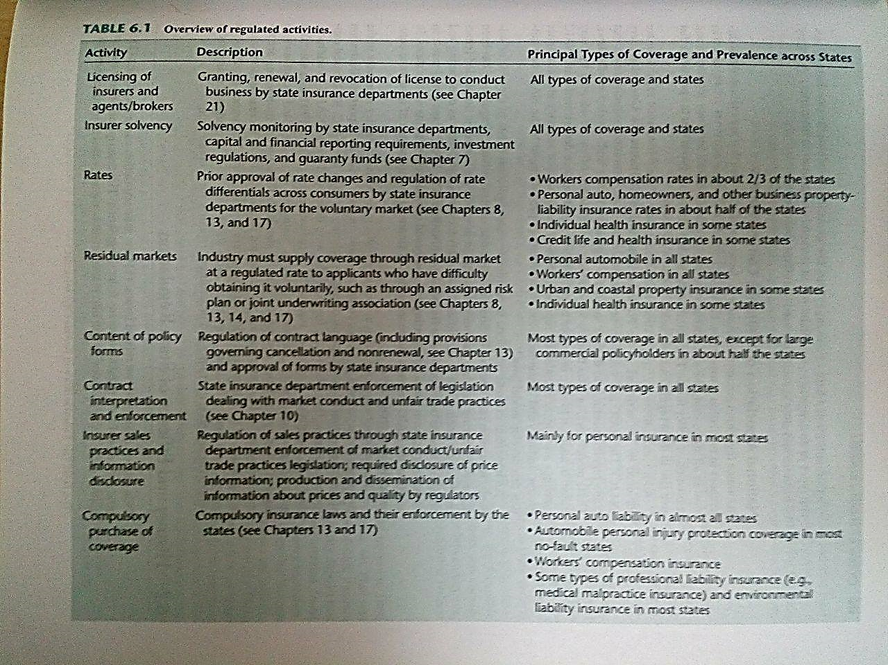

Slide 39
การสอดส่องดูแล (Monitor) บริษัทประกันโดยหน่วยงานกำกับดูแล
IRIS Ratios
http://www.naic.org/prod_serv/UIR-ZB-16_UIR_2016.pdf
http://www.naic.org/prod_serv/RRI-ZU-16-02.pdf
FAST Ratios
http://www.jstor.org/stable/pdf/253555.pdf?refreqid=excelsior:f8cabad8004d9e8b063452c2a86eacdb

Slide 41
ประกันชีวิต สุขภาพและอุบัติเหตุ

Slide 42
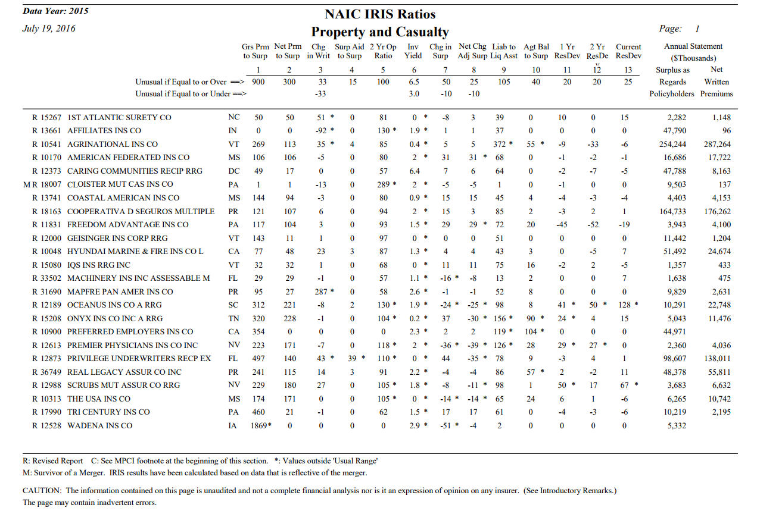

Slide 43
ประกันวินาศภัย

Slide 44
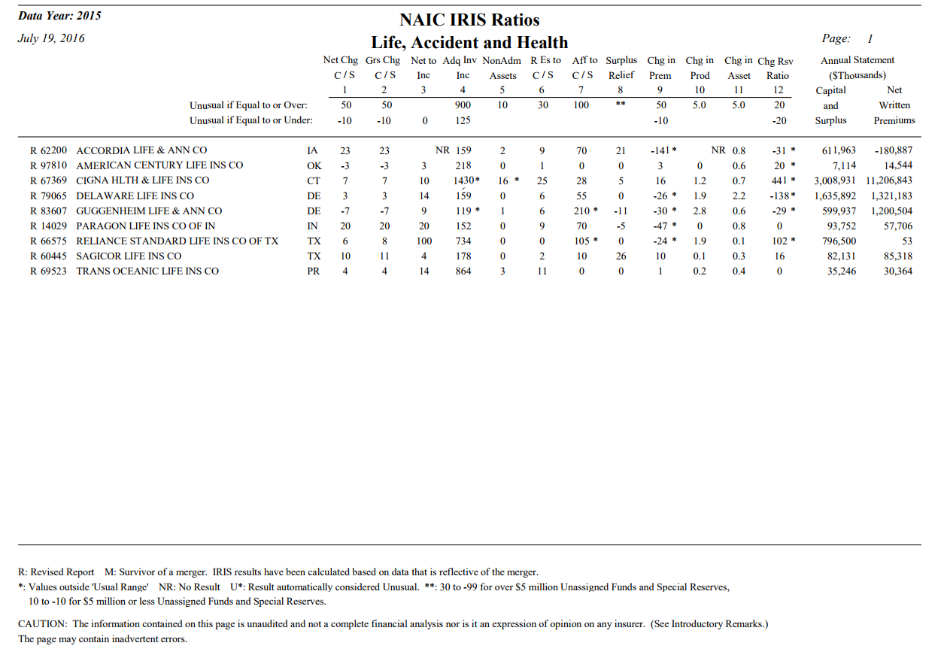

Slide 45
ข้อวิจารณ์ของ IRIS Ratios
ใช้ข้อมูลทางบัญชี ซึ่งเป็นข้อมูลที่เป็น Backward-looking แทนที่จะเป็นข้อมูล Forward Looking
บริษัทจะ “เล่นเกม” นั่นคือ บริษัทสามารถปรับแต่งบัญชีได้ เพื่อให้ผ่านเกณฑ์ที่หน่วยงานกำกับดูแลกำหนด (สามารถสอบตกได้ไม่เกิน 3 ข้อจากทั้งหมด)

Slide 48
Let’s Debate!!!
แบ่งห้องเป็นสองฝั่ง ซ้ายกับขวา
ทั้งซ้ายและขวา ให้จับคู่กัน (ถ้าไม่มีคู่ให้จับสามหรือทำเดี่ยว)
ให้เวลาคิด 10 นาที เสร็จแล้วจะสุ่มฝั่งละ 1-2 ทีมมา Present คำตอบหน้าห้อง
ฝั่งซ้าย… จากความเสี่ยงที่บริษัทประกันชีวิตจะต้องเผชิญ 10 ความเสี่ยง
เราจะมีวิธีการจัดการกับมันอย่างไร
ฝั่งขวา… จากความเสี่ยงที่บริษัทประกันวินาศภัยจะต้องเผชิญ 10 ความเสี่ยง
เราจะมีวิธีการจัดการกับมันอย่างไร

Slide 49
กลยุทธ์การจัดการความเสี่ยง 4 วิธี: MART Framework
โอกาส
เกิดบ่อย
Mitigate (ลด)
Avoid (เลี่ยง)
Loss
control
โอกาส
เกิดต่ำ
Retain (รับ) – Risk-based Capital
Transfer (โอน) – Reinsurance, Derivative, Capital Market Solutions
Loss financing
ความเสียหายต่ำ
ความเสียหายสูง

Slide 50
Risk-based Capital
Risk Category | Description | Item Value (A) | RBC Factor (B) | RBC Charge (A) x (B)
Assets | US Government Bonds | 7500 | 0 | 0
 | AAA Bonds | 15000 | 0.003 | 45
 | Common Stocks | 2500 | 0.15 | 375
Liability | Loss Reserves | 5000 | 0.155 | 775
 | Premiums Written During Year | 30000 | 0.172 | 5160
Total |  | 12000 |  | 1271

Slide 51
ทางเลือกในการโอนความเสี่ยง สำหรับธุรกิจประกันภัย
การโอนความเสี่ยง
Traditional
Alternative (Capital Market Solution)
Reinsurance
Derivatives
Others
Pricing
Organization Form
Within Group Companies
Declare Bankruptcy
Captives
Cat Bond
Sidecars
ILS and Securitization
Others
Contract Design
Raising Capital / Borrowing Money (Surplus Notes)

Slide 52
Benefits and Costs of Raising Capital
Benefits | Costs
ปลอดภัย ลด Bankruptcy Cost | ต้นทุนในการจัดหาเงิน
ลดปัญหา Underinvestment | Agency Costs
ช่วยให้สามารถเก็บเบี้ยประกันได้มากขึ้น | ต้นทุนด้านภาษี

Slide 53
The Syllabus

Slide 54
Our First Assignment
Join our Line Group
riskx.teachable.com - - - no login required
Pick one of these paper (posted in the riskx website) and provide a brief summary (1/2 – 1 page) by Monday 16th before class

